Slide 1
Лекция 1
Введение в генеративно-состязательные нейронные сети

Slide 2
Генеративно-состязательные нейронные сети
В 2014 году Ian Goodfellow изобрёл генеративно-состязательные сети (GAN). Эта техника позволила компьютерам генерировать реалистичные данные, используя не одну, а две отдельные нейронные сети. GAN не были первой компьютерной программой, используемой для генерации данных, но их результаты и универсальность выделяют их среди всех остальных. GAN достигли замечательных результатов, которые долгое время считались практически невозможными для искусственных систем, таких как способность генерировать поддельные изображения с качеством, близким к реальному миру, превращать каракули в изображение, похожее на фотографию, или превращать видеозапись лошади в бегущую зебру — и всё это без необходимости в огромных массивах тщательно размеченных обучающих данных.

Slide 3
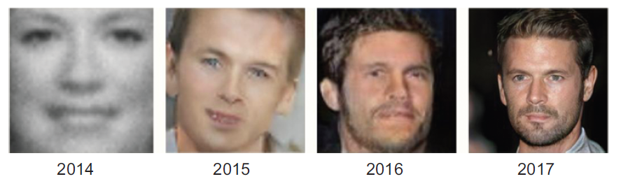
Генеративно-состязательные нейронные сети
Показательным примером того, насколько далеко продвинулась генерация машинных данных благодаря генеративно-состязательным сетям (GAN), является синтез человеческих лиц.

Slide 4
Генеративно-состязательные нейронные сети
Генеративные состязательные сети (GAN) — это класс методов машинного обучения, состоящий из двух одновременно обучаемых моделей: одна (генератор) обучена генерировать фиктивные данные, а другая (дискриминатор) обучена отличать фиктивные данные от реальных примеров.
Термин «состязательный» указывает на игровую, конкурентную динамику между двумя моделями, составляющими структуру GAN: генератором и дискриминатором. Цель генератора — создавать примеры, неотличимые от реальных данных в обучающем наборе.
В нашем примере это означает создание картин, которые выглядят точно так же, как работы да Винчи. Задача дискриминатора — отличать поддельные примеры, созданные генератором, от реальных примеров из обучающего набора данных.
В нашем примере дискриминатор играет роль искусствоведа, оценивающего подлинность картин, которые считаются работами да Винчи. Две сети постоянно пытаются перехитрить друг друга: чем лучше генератор создает убедительные данные, тем лучше дискриминатор должен отличать реальные примеры от поддельных.

Slide 5
Основы генеративно-состязательных нейронных сетей
Математические основы GAN сложны, но аналогии из реального мира позволяют упростить понимание GAN. Ранее мы обсуждали пример фальсификатора произведений искусства (Generator), пытающегося обмануть эксперта по искусству (Discriminator). Чем убедительнее поддельные картины, созданные фальсификатором, тем лучше эксперт по искусству должен уметь определять их подлинность. Это верно и в обратной ситуации: чем лучше эксперт по искусству определяет подлинность конкретной картины, тем больше усилий должен приложить фальсификатор, чтобы избежать разоблачения.
Еще одно сравнение, которое использует Ian Goodfellow, это метафора преступника (Generator) и детектива (Discriminator), пытающегося его поймать.

Slide 6
Основы генеративно-состязательных нейронных сетей
Говоря более техническим языком, цель Generator — создавать примеры, которые точно передают характеристики обучающего набора данных, настолько точно, что сгенерированные им образцы выглядят неотличимыми от обучающих данных. Generator можно рассматривать как модель распознавания объектов в обратном порядке. Алгоритмы распознавания объектов изучают закономерности в изображениях, чтобы определить содержимое изображения. Вместо распознавания закономерностей Generator учится создавать их, по сути, с нуля; действительно, входными данными для Generator часто является не более чем вектор случайных чисел.
Generator обучается на основе обратной связи, получаемой от классификации Discriminator. Цель Discriminator — определить, является ли конкретный пример реальным (из обучающего набора данных) или поддельным (созданным Генератором). Соответственно, каждый раз, когда Дискриминатор обманом классифицирует поддельное изображение как реальное, Генератор понимает, что он сделал что-то хорошо. И наоборот, каждый раз, когда Дискриминатор правильно отклоняет созданное Генератором изображение как поддельное, Генератор получает необходимую обратную связь для улучшения своей работы.

Slide 7
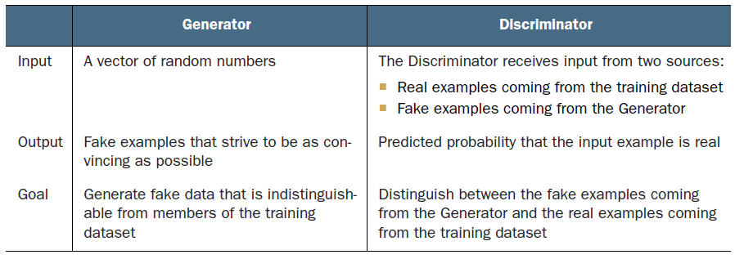
Генератор и дискриминатор

Slide 8
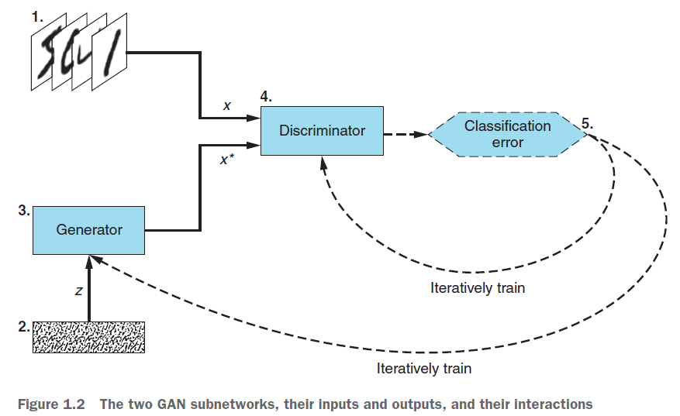
Схема генеративно-состязательных нейронных сетей
Теперь, когда у вас есть общее представление о GAN и составляющих их сетях, давайте подробнее рассмотрим систему в действии. Представьте, что наша цель — научить GAN создавать реалистично выглядящие рукописные цифры. Данная схема представлена на рисунке.

Slide 9
Схема генеративно-состязательных нейронных сетей
Данная схема представлена следующими элементами:
Тренировочный датасет — это набор реальных примеров, которые мы хотим, чтобы генератор научился имитировать с почти идеальным качеством. В данном случае набор данных состоит из изображений рукописных цифр. Этот набор данных служит входными данными (x) для сети дискриминатора.
Вектор случайного шума — исходный входной сигнал (z) для сети генератора. Этот входной сигнал представляет собой вектор случайных чисел, который генератор использует в качестве отправной точки для синтеза фиктивных примеров.
Генераторная сеть — генератор принимает на вход вектор случайных чисел (z) и выдает фиктивные примеры (x*). Его цель — сделать создаваемые им фиктивные примеры неотличимыми от реальных примеров в обучающем наборе данных.
Дискриминаторная сеть — Дискриминатор принимает на вход либо реальный пример (x) из обучающего набора, либо фиктивный пример (x*), созданный генератором. Для каждого примера Дискриминатор определяет и выдает вероятность того, что пример является реальным.
Итеративное обучение/настройка — для каждого из предсказаний дискриминатора мы определяем, насколько оно хорошо (аналогично тому, как мы бы делали это для обычного классификатора), и используем результаты для итеративной настройки сетей дискриминатора и генератора с помощью обратного распространения ошибки:
– Веса и смещения дискриминатора обновляются для максимизации точности классификации (максимизация вероятности правильного предсказания: x как реальное число, а x* как поддельное).
– Веса и смещения генератора обновляются для максимизации вероятности того, что дискриминатор ошибочно классифицирует x* как реальное число.

Slide 10
Схема генеративно-состязательных нейронных сетей

Slide 11
Схема генеративно-состязательных нейронных сетей
Возьмите случайный реальный пример x из обучающего набора данных.
Получите новый случайный вектор шума z и, используя сеть генератора, синтезируйте фиктивный пример x*.
Используйте сеть дискриминатора для классификации x и x*.
Вычислите ошибки классификации и выполните обратное распространение общей ошибки для обновления весов и смещений дискриминатора, стремясь минимизировать ошибки классификации.

Slide 12
Схема генеративно-состязательных нейронных сетей
Получите новый вектор случайного шума z и, используя сеть генератора, синтезируйте фиктивный пример x*.
Используйте сеть дискриминатора для классификации x*.
Вычислите ошибку классификации и распространите ошибку обратно, чтобы обновить веса и смещения генератора, стремясь максимизировать ошибки дискриминатора.

Slide 13
Обучение GAN
Возможно, вас интересует, когда следует остановить цикл обучения GAN. Точнее, как мы узнаем, когда GAN полностью обучен, чтобы определить соответствующее количество итераций обучения?
В случае обычной нейронной сети у нас обычно есть четкая цель, которую нужно достичь и измерить. Например, при обучении классификатора мы измеряем ошибку классификации на обучающем и валидационном наборах данных и останавливаем процесс, когда ошибка валидации начинает ухудшаться (чтобы избежать переобучения).
В GAN у двух сетей конкурирующие цели: когда одна сеть улучшается, другая ухудшается. Как определить, когда остановиться? Тем, кто знаком с теорией игр, эта ситуация может показаться игрой с нулевой суммой — ситуацией, в которой выигрыш одного игрока равен проигрышу другого.
Когда один игрок улучшает свои показатели на определенную величину, другой игрок ухудшается на ту же величину.
Во всех играх с нулевой суммой есть равновесие Нэша — точка, в которой ни один из игроков не может улучшить свое положение или выигрыш, изменив свои действия.
GAN достигает равновесия Нэша при выполнении следующих условий: Генератор создает поддельные примеры, неотличимые от реальных данных в обучающем наборе данных. Дискриминатор может в лучшем случае случайным образом угадать, является ли конкретный пример реальным или поддельным (то есть, сделать предположение 50/50 о том, является ли пример реальным).

Slide 14
Значимость GAN
С момента своего изобретения GAN-сети были признаны учеными и экспертами отрасли одним из наиболее значимых достижений в области глубокого обучения. Ян Лекун, директор по исследованиям в области ИИ в Facebook, даже заявил, что GAN-сети и их вариации — это «самая крутая идея в глубоком обучении за последние 20 лет». Эти ожидания вполне оправданы.
В отличие от других достижений в машинном обучении, которые могут быть известны исследователям, но вызовут лишь недоуменный взгляд у всех остальных, GAN-сети захватили воображение исследователей и широкой публики. О них писали New York Times, BBC, Scientific American и многие другие известные СМИ. Действительно, именно один из этих захватывающих результатов, полученных с помощью GAN-сетей, вероятно, и побудил вас купить эту книгу.
Пожалуй, наиболее примечательной является способность GAN-сетей создавать гиперреалистичные изображения. Ни одно из лиц на рисунке не принадлежит реальному человеку;
Все они поддельные, демонстрирующие способность GAN синтезировать изображения с фотореалистичным качеством. Лица были созданы с использованием Progressive GAN.
Еще одно замечательное достижение GAN — это перевод изображений. Подобно тому, как предложение можно перевести, скажем, с китайского на испанский, GAN могут переводить изображение из одной области в другую.
Как показано на рисунке, GAN могут превратить изображение лошади в изображение зебры и обратно, а фотографию — в картину в стиле Моне — и все это практически без какого-либо контроля и без каких-либо меток.

Slide 15
Изображения GAN

Slide 16
Изображения GAN

Slide 17
СПАСИБО ЗА ВНИМАНИЕ!!!

